Slide 1



TIẾNG VIỆT
LỚP 3

Slide 2
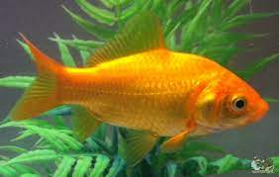
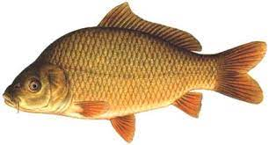
Xem tranh, đoán tên con vật có chữ c.
Cá chép

Slide 3
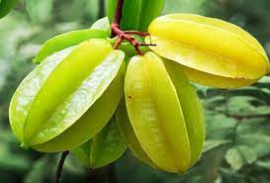
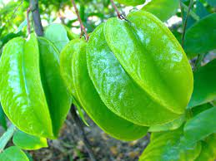
Xem tranh, đoán tên một loại quả có chữ k.
Quả khế

Slide 4
Thứ ba, ngày 17 tháng 9 năm 2024
Tiếng Việt
Tiết 3. Viết: Em yêu mùa hè
Em yêu mùa hè
Có hoa sim tím
Mọc trên đồi quê
Rung rinh bướm lượn.
Thong thả dắt trâu
Trong chiều nắng xế
Em hái sim ăn
Trời, sao ngọt thế!
Gió mát lưng đồi
Ve ngân ra rả
Trên cao lưng trời
Diều ai vừa thả.
Em yêu mùa hè
Có trái sim ngọt
Em yêu đồi quê
Có cơn gió mát.
(Nguyễn Thanh Toàn)
ra rả
lưng trời
Rung rinh
lượn
dắt
nắng xế
trái sim
cơn gió

Slide 5

Thứ ba, ngày 17 tháng 9 năm 2024
Tiếng Việt
Tiết 3. Viết: Em yêu mùa hè
Em yêu mùa hè
Có hoa sim tím
Mọc trên đồi quê
Rung rinh bướm lượn.
Thong thả dắt trâu
Trong chiều nắng xế
Em hái sim ăn
Trời, sao ngọt thế!
Gió mát lưng đồi
Ve ngân ra rả
Trên cao lưng trời
Diều ai vừa thả.
Em yêu mùa hè
Có trái sim ngọt
Em yêu đồi quê
Có cơn gió mát.
(Nguyễn Thanh Toàn)

Slide 6
Thứ ba, ngày 17 tháng 9 năm 2024
Tiếng Việt:
Tiết 3: Nghe - viết: Em yêu mùa hè
Em yêu mùa hè
Có hoa sim tím
Mọc trên đồi quê
Rung rinh bướm lượn.
Thong thả dắt trâu
Trong chiều nắng xế
Em hái sim ăn
Trời, sao ngọt thế!
Gió mát lưng đồi
Ve ngân ra rả
Trên cao lưng trời
Diều ai vừa thả.
Em yêu mùa hè
Có trái sim ngọt
Em yêu đồi quê
Có cơn gió mát.
(Nguyễn Thanh Toàn)

Slide 7





BÀI 1: NGÀY GẶP LẠI
Nhóm đôi
2. Tìm và viết tên sự vật bắt đầu bằng c hoặc k trong các hình dưới đây:
kính
cây
kìm
kẹo
cân
kéo
cờ
cửa

Slide 8
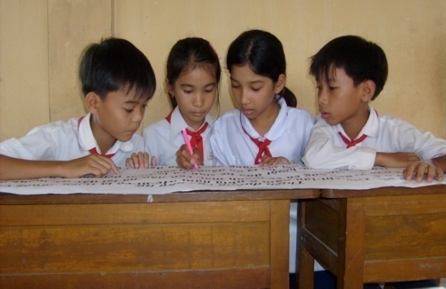
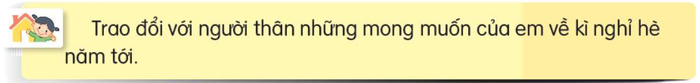
BÀI 1: NGÀY GẶP LẠI
2. Tìm thêm từ chỉ sự vật, hoạt động có tiếng bắt đầu bằng c hoặc k.
 | Từ chỉ sự vật | Từ chỉ hoạt động
C
k
Cặp, cầu, cốc,…
Cười, cắt, cắn,…
Kem, kèn, kim,…
Kéo, kiểm tra,…
http://tieuhocvn.info

Slide 9
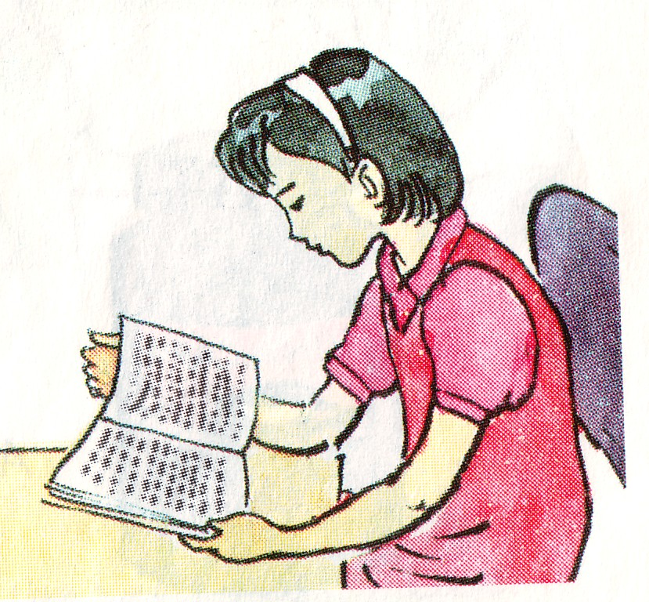
Chuẩn bị bài 2: “Về thăm quê”

